Slide 1
Vízszennyezés

Slide 2
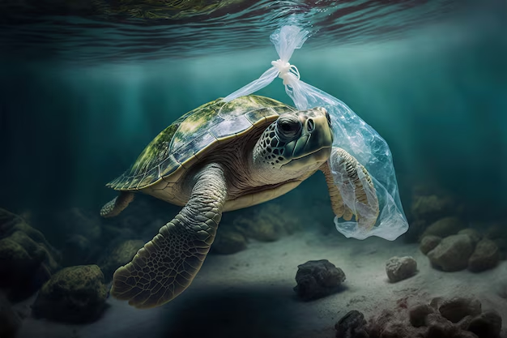
Bevezetés
A vízszennyezés napjaink egyik legsúlyosabb környezeti problémája. A tiszta víz elengedhetetlen az élethez, mégis egyre gyakrabban találkozunk szennyezett vízforrásokkal.

Slide 3
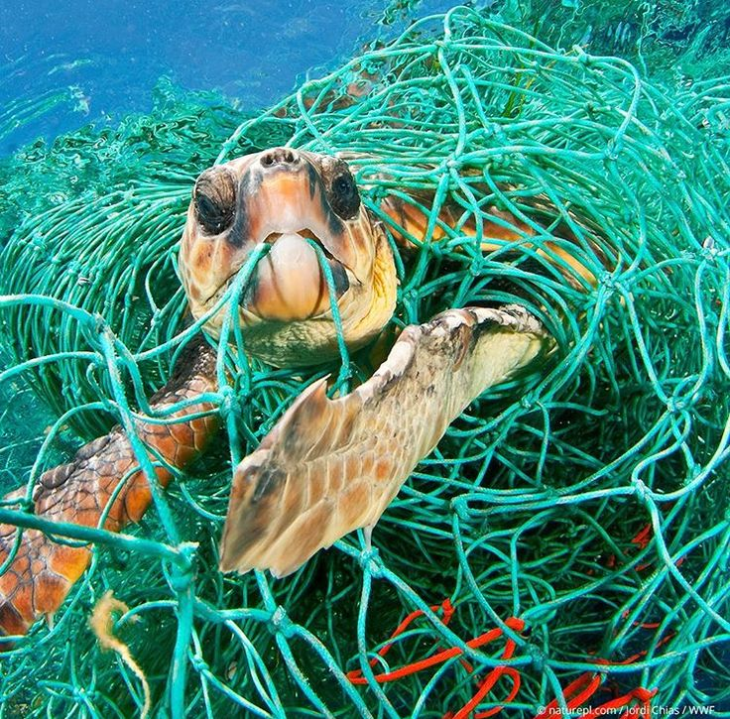
Mi az a vízszennyezés?
Vízszennyezésről beszélünk, amikor káros anyagok jutnak a felszíni vagy felszín alatti vizekbe. Ezek az anyagok veszélyeztetik a vízi élőlényeket, az ökoszisztémát és az emberi egészséget is.

Slide 4
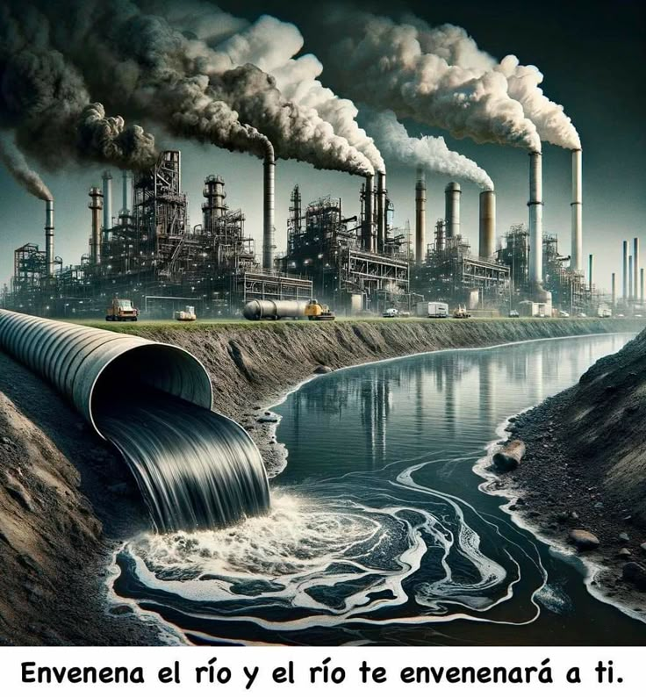
Ipari szennyezés
Gyárak és ipari üzemek gyakran engednek a természetbe vegyi anyagokat, nehézfémeket, olajat, melyek komoly károkat okoznak. A szűretlen ipari szennyvíz komoly ökológiai katasztrófákhoz vezethet.

Slide 5
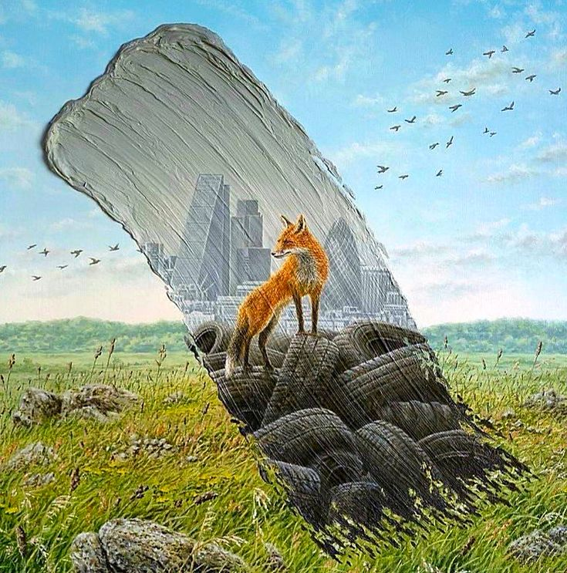
Mezőgazdasági szennyezés
A mezőgazdaságban használt műtrágyák és növényvédő szerek bemosódnak a folyókba, tavakba. Ez algavirágzást, oxigénhiányt és élőlények pusztulását okozhatja.

Slide 6
Háztartási szennyezés
A lakosság is hozzájárul a vízszennyezéshez: tisztítószerek, gyógyszerek, kozmetikumok jutnak a vízbe. Ezek sokszor nem bomlanak le, és hosszú távon károsítják a környezetet.

Slide 7
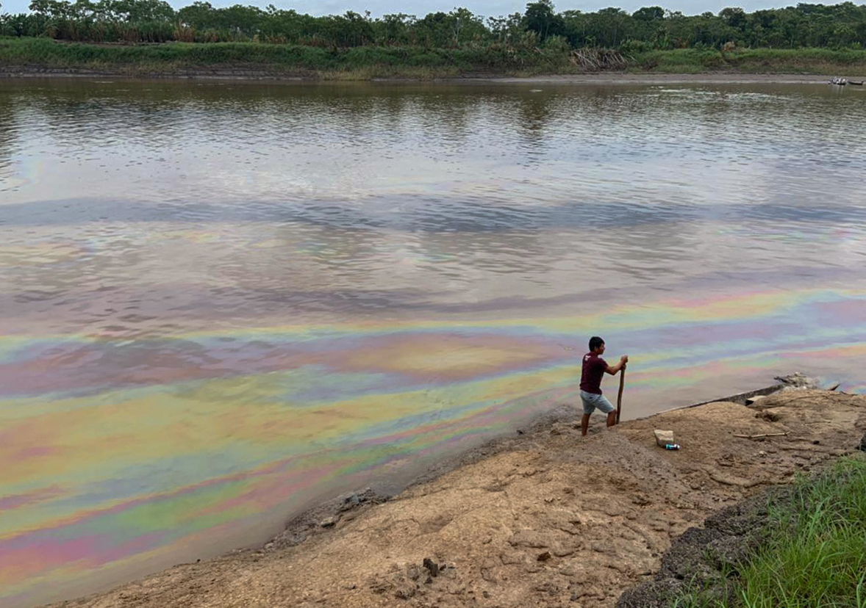
Olajszennyezés
A tengeri olajszállító hajók balesetei vagy fúróplatformok meghibásodásai során kiömlő olaj vastag réteget képez a vízfelszínen, elzárva az oxigéntől a vízi élőlényeket.

Slide 8
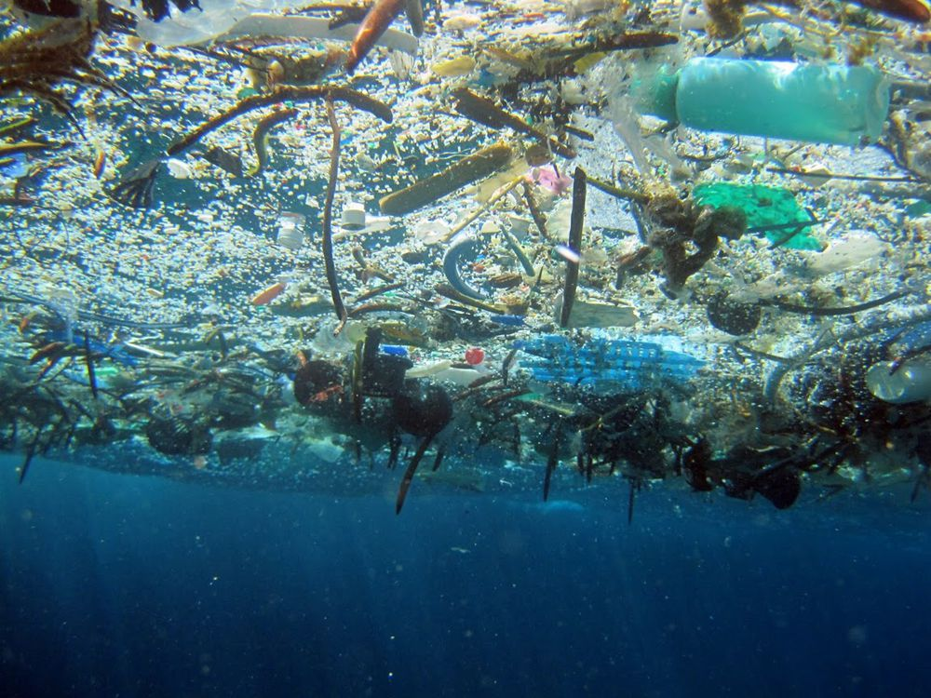
Műanyag hulladék
A műanyag hulladék hosszú idő alatt bomlik le, és mikroműanyagként bejut az élőlények szervezetébe. Különösen nagy probléma ez az óceánokban, ahol úszó szemétszigetek alakultak ki.

Slide 9
Fizikai szennyezés
Szilárd anyagok, például műanyagok, üledékek, törmelékek szennyezik a vizeket. Gyakran eldugítják a folyómedreket, és élőhelyeket pusztítanak el.

Slide 10
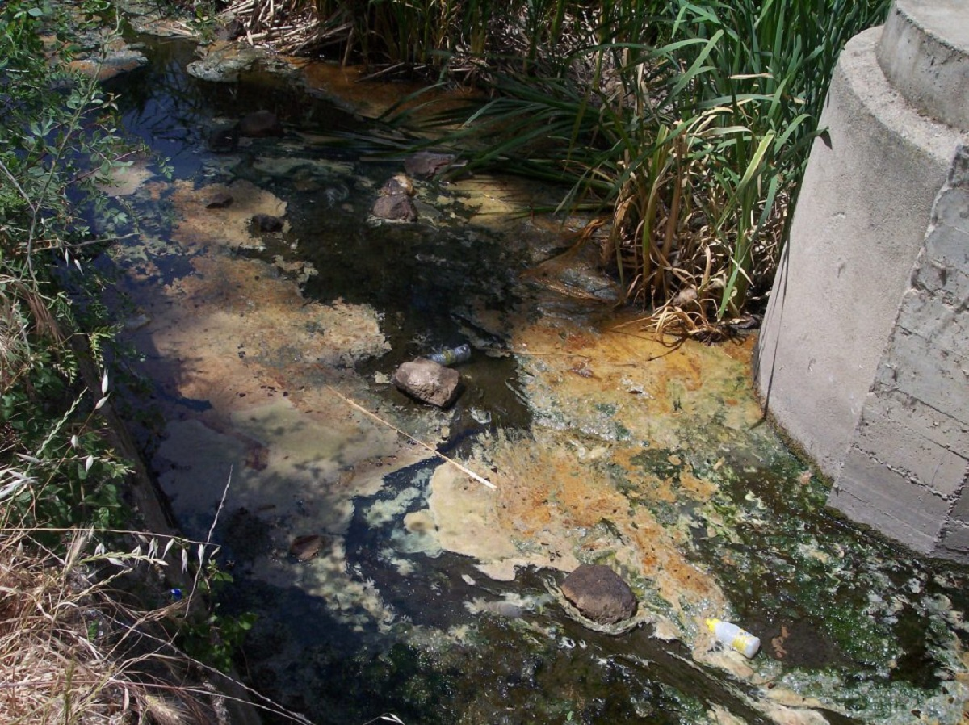
Kémiai szennyezés
Vegyi anyagok, mint a nitrátok, foszfátok, nehézfémek jelennek meg a vízben. Ezek mérgezőek lehetnek az élővilágra és az emberre egyaránt.

Slide 11
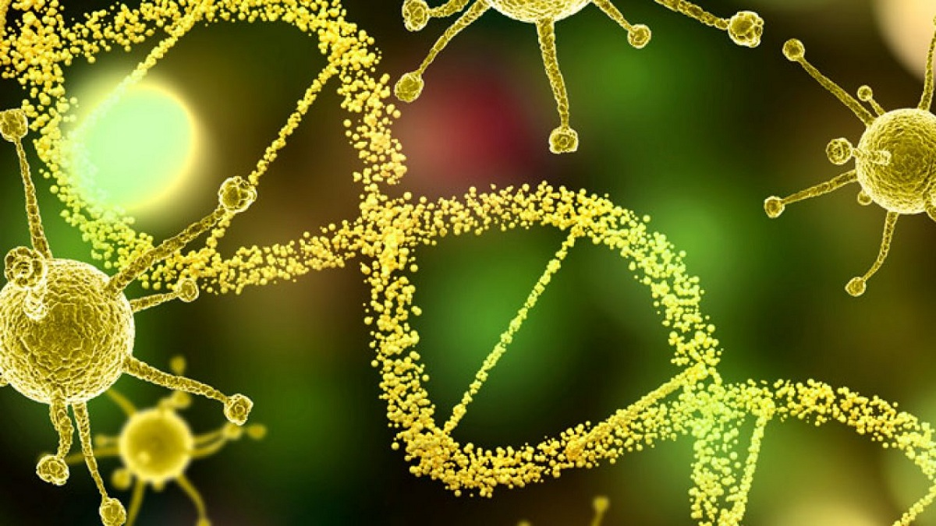
Biológiai szennyezés
Kórokozók, baktériumok, vírusok jutnak a vízbe, amelyek súlyos betegségeket terjeszthetnek. Ez főleg ott probléma, ahol nem megfelelő a szennyvízkezelés.

Slide 12
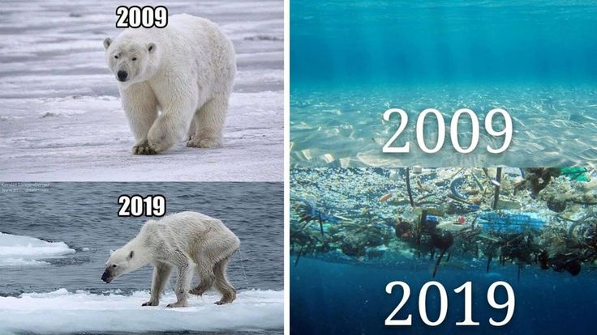
Élővilág károsodása
A szennyezett vizek miatt sok vízi élőlény pusztul el. A halak, kagylók, növények nem tudnak megélni ilyen körülmények között, ami az egész ökoszisztéma összeomlását eredményezheti.

Slide 13
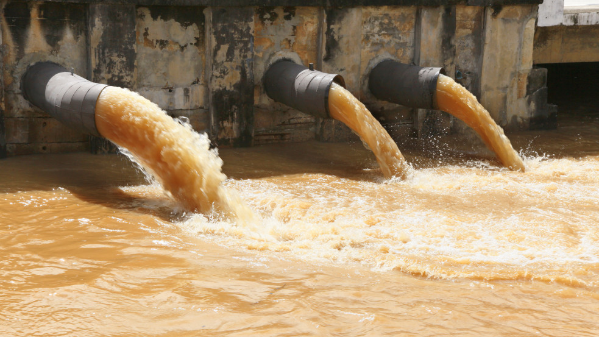
Ivóvíz szennyeződése
Az emberek számára elérhető ivóvízforrások is szennyeződhetnek. Ez fertőzésekhez, mérgezésekhez és egyéb egészségügyi problémákhoz vezethet.

Slide 14
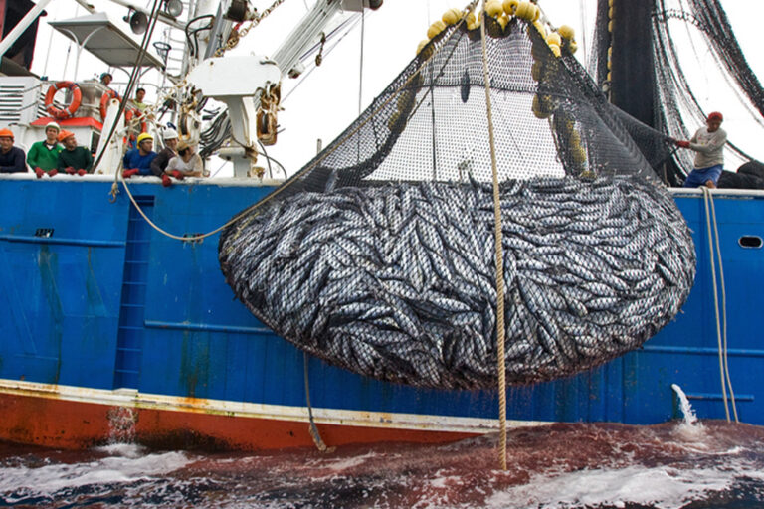
Gazdasági hatások
A vízszennyezés hatással van a turizmusra, halászatra, mezőgazdaságra is. Egy szennyezett folyó vagy tó elveszítheti gazdasági jelentőségét.

Slide 15
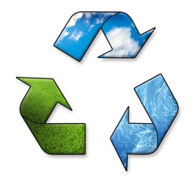
Ökoszisztéma-egyensúly
A természetes egyensúly felborulása miatt más fajok is veszélybe kerülnek, és hosszú távon a biodiverzitás is csökkenhet.

Slide 16
Szennyezés megelőzése
Fontos, hogy ne is kerüljön szennyező anyag a vízbe. Ez megfelelő ipari szabályozással, tudatos mezőgazdasági gyakorlattal érhető el.

Slide 17
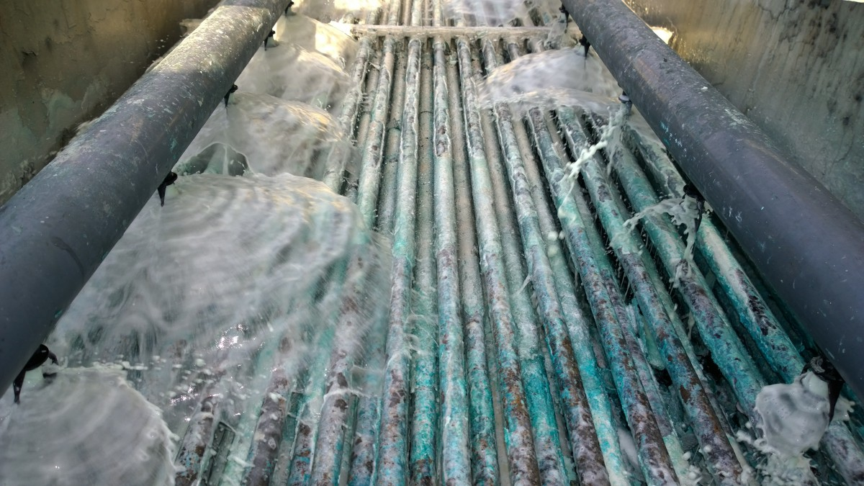
Vízkezelés és tisztítás
A már szennyezett vizeket korszerű technológiákkal lehet megtisztítani. Ilyenek például a szűrés, ülepítés, fertőtlenítés.

Slide 18
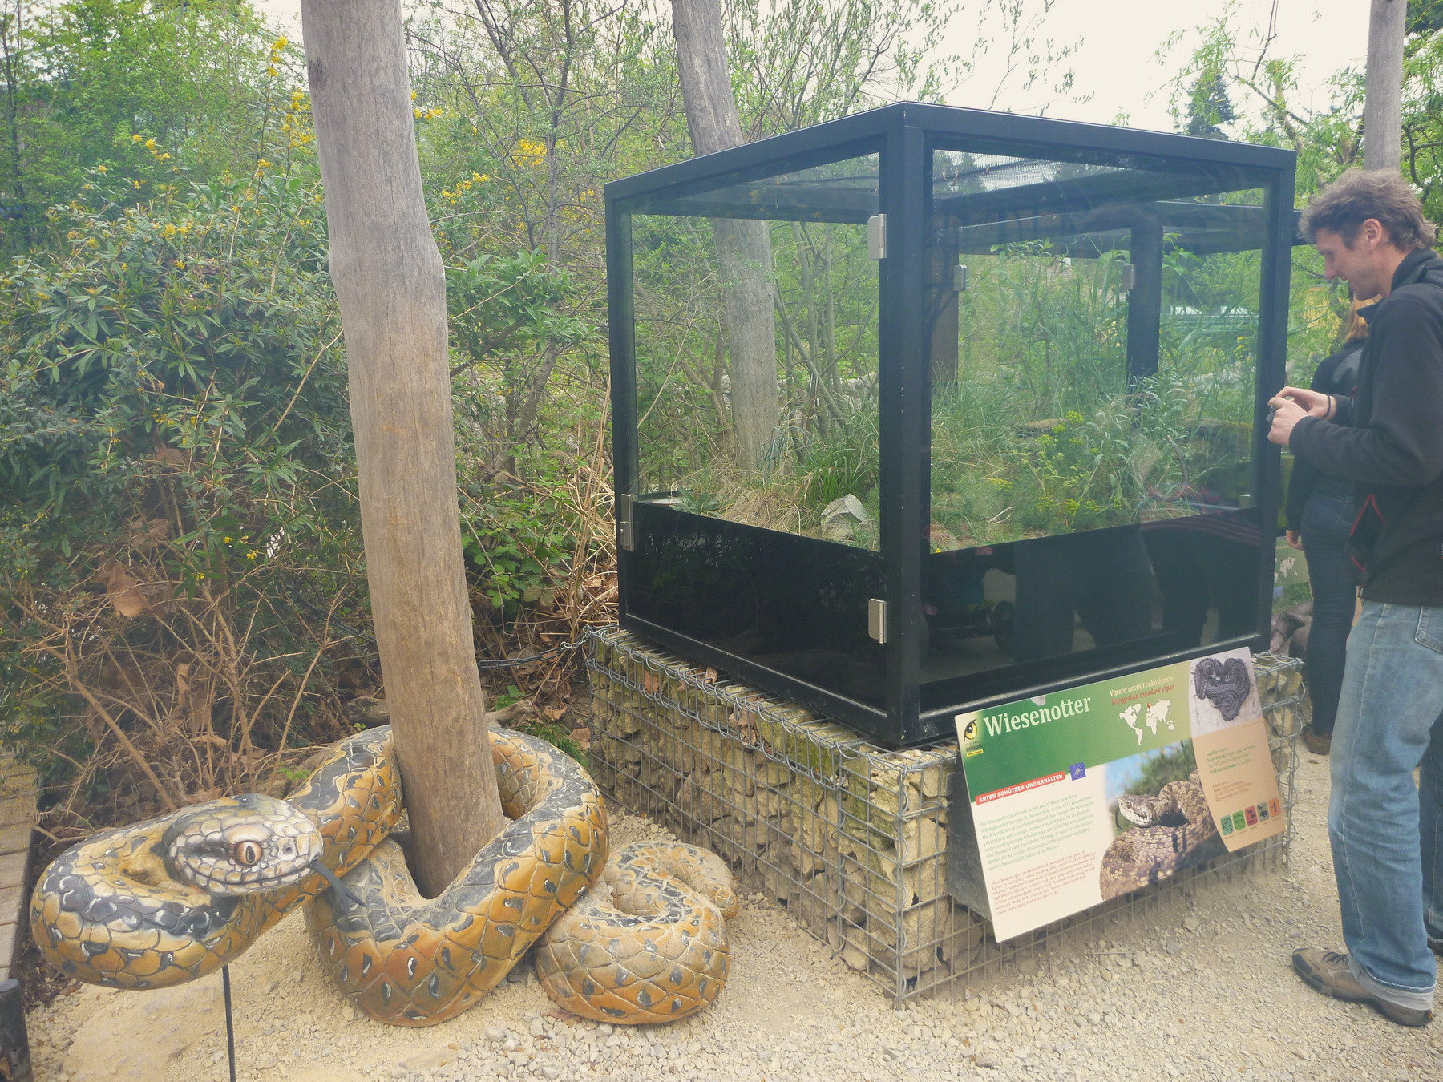
Oktatás, szemléletformálás
Minél többen tudnak a vízszennyezés veszélyeiről, annál nagyobb az esély a változásra. Iskolai programok, kampányok segítenek a figyelemfelhívásban.

Slide 19
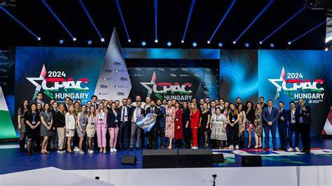
Nemzetközi összefogás
A víz nem ismer határokat, ezért nemzetközi együttműködésre van szükség a szennyezés megállításához. Közös szabályozásokat, egyezményeket kell betartani.

Slide 20
Egyéni felelősség
Mindennapi döntéseinkkel is tehetünk a tiszta vízért: kevesebb műanyaghasználat, megfelelő hulladékkezelés, vegyszerhasználat kerülése.

Slide 21
Összefoglalás
A vízszennyezés komoly probléma, de megelőzhető. Egyéni és közösségi szinten is tehetünk a vizek védelméért. A tiszta víz a jövőnk kulcsa.

Slide 22
KÖSZÖNJÜK A FIGYELMET
ADINA,FRUZSI,LIZI,FUTI

